Slide 1
Kuopion klassillinen lukio
1. Opintovuoden huoltajienilta 24.11.2021

Slide 2
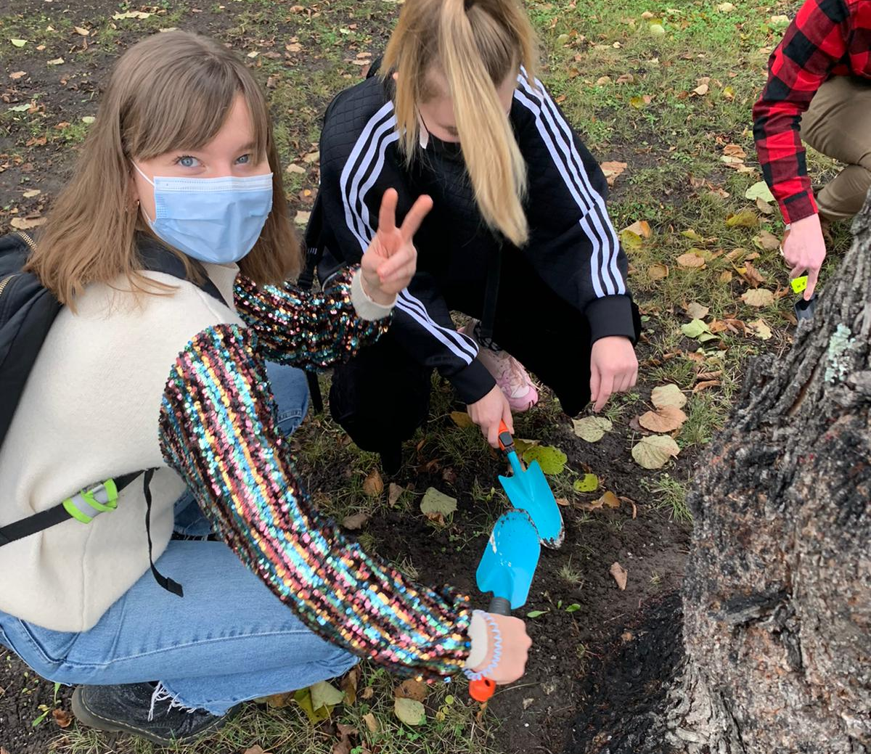
Illan teemat
Opettajien esittely
Ajankohtaiset asiat
Opinto-ohjaus
Urheilulukion kuulumiset
Tiimijakson ajankohtaiset
Opiskeluhuollon tervehdys
Kysymyksiä voi esittää myös chatin kautta
Illan aikataulu:
Klo 18.00-18.45 liikuntasali
Klo 18.45-19.30 ryhmittäin luokissa

Slide 3
Ryhmänohjaajat
21 A Pia Ah­to­nen, 135
21 B Son­ja Lam­pi­nen, 138
21 C He­le­na Huuh­ka, 137
21 D Mari Nur­mi, 203
21 E Ruut Ma­ju­ri, 205
21 F Sari Su­van­to, 225
21 G Anna Ma­li­nen, 227

Slide 4
Opinto-opas ja yhteystiedot
Löytyy osoitteesta klassikka.fi Opiskelijalle-osiosta
Opinto-oppaasta löytyvät kaikki koulun arkeen liittyvät asiat
Yhteystietoja:
Rehtori Anna-Maija Tiilikainen puh. 0447184542 anna-maija.tiilikainen@kuopio.fi
Koulusihteeri Päivi Savinainen puh. 0447184543 paivi.hannele.savinainen@kuopio.fi
Apulaisrehtori Inka Kokkonen puh. 0447184541 inka.kokkonen@kuopio.fi
Apulaisrehtori Kerttu Happonen puh. 0447184549 kerttu.happonen@opedu.kuopio.fi
Urheilukoordinaattori Jyrki Blom puh. 0445184549 jyrki.blom@opedu.kuopio.fi (Anna-Maija Tiilikainen ajalla 1.11.2021-31.1.2022)

Slide 5
Tiedottaminen koulu ja koti
Koulun tiedottaminen:
Lukion kotisivuilla oleva sähköinen kalenteri
Wilma wilma.kuopio.fi
https://klassikka.onedu.fi/web/vanhemmat/
Koti koulun suuntaan:
Wilmaviesti
Poissaolokäytänteet löytyvät tarkemmin opinto-oppaasta. Lyhyesti:
Huoltaja voi selvittää yksittäisen poissaolon suoraan Wilmassa
1-3 päivän poissaoloihin luvan myöntää ryhmänohjaaja/Wilma
Yli kolmen päivän poissaoloihin luvan myöntää rehtori/lomake kansliasta

Slide 6
Yleistä lukio-opinnoista
Syk­syl­lä 2021 lu­kio-opin­ton­sa aloit­taneet opis­ke­li­jat opis­ke­le­vat uu­den ope­tus­suun­ni­tel­man (LOPS 2021) mu­kaan
Lu­ki­on oppi­mää­rän laa­juus on 150 opin­to­pis­tet­tä. Lu­kio-opin­not muo­dos­tu­vat pa­kol­li­sis­ta sekä val­ta­kun­nal­li­sis­ta ja paikallisista va­lin­nai­sis­ta opin­nois­ta (opin­to­jak­sois­ta).
En­sim­mäi­sel­lä oppi­tun­nil­la an­ne­taan tär­ke­ää tie­toa opin­to­jak­son si­säl­lös­tä, sii­hen kuu­lu­vis­ta teh­tä­vis­tä ja sen ar­vi­oin­nis­ta.
Ar­vi­oin­nil­la on kak­si kes­keis­tä teh­tä­vää: op­pi­mi­sen tu­ke­mi­nen ja oh­jaa­mi­nen sekä osaa­mi­sel­le ja op­pi­mi­sel­le ase­tet­tu­jen ta­voit­tei­den saa­vut­ta­mi­sen nä­ky­väk­si te­ke­mi­nen.
Tukiopetusta on tarjolla sekä lisätukena tallenteet. Tallenteet ovat kaikkien opiskelijoiden käytössä kuopio.tv -palvelussa. Lisätietoja antavat tallenteita tekevät opettajat.
Merkinnöistä tiedoksi: Kes­ken ole­va opin­to­jak­so, i-merkintä.
Suurin osa oppimateriaaleista on sähköistä ja saavutettavissa ajasta ja paikasta riippumatta.

Slide 7
Muita ajankohtaisia asioita
Yhteisöllisen opiskeluhuoltoryhmään huoltajien edustus.
Seuraamme tiiviisti koronatilannetta ja suosittelemme edelleen maskin käyttöä.
Tapaturman sattuessa täytettävä tapaturmailmoitus -lomake, johon kirjataan vammautumisen kuvaus. Tapaturmailmoitus-lomakkeen saa kansliasta tai valmentajalta. Koulusihteeri kirjaa lomakkeen tiedot vakuutusyhtiölle. Ohjeet ja vakuutuksen tarkemmat tiedot löytyvät koulun sivuilta ”Huoltajat”-osiosta.
Syksyn aikana parkkipaikalla on tapahtunut ilkivaltaa. Kameravalvonta on asennettu ja otetaan käyttöön lähiaikoina. Rikosilmoituksen tekeminen.

Slide 8
Opinto-ohjaus
Carola Kröger - 21C, 21E, 21F
Markku Ukkonen – 21B, 21D
Reetta Varis (Jonna Kuusisto 1.12 alkaen) - 21A, 21G

Slide 9
LUKIO-OPINNOT KLASSIKASSA
Uusi opetussuunitelma:
erimittaisia opintojaksoja
ketjutettuja opintojaksoja
aikaisempaa enemmän käsityötä opiskelijoiden valinnoissa

Slide 10
Opiskelun tukeminen
Aineenopettaja
Ryhmänohjaaja
Opinto-ohjaaja
Erityisopettaja
Terveydenhoitaja
Kuraattori
Psykologi

Slide 11
Ohjaustoiminta
Käytänteet, itsetuntemus yms.
Triangeli: ainevalinnat-yo-kirjoitukset-jatko-opinnot
*rauhoittavasti, ei kiirettä päättää asioista!
Ohjaus paljon henkilökohtaisempaa ohjausta – yhteys omaan opoon

Slide 12
Tiedon kulku : mitä tietoja koulun olisi hyvä tietää opiskelijasta
Asioita, jotka vaikuttavat oleellisesti koulunkäyntiin tai sen suunnitteluun.

Slide 13
Mikä muuttuu?
Kertaamisen merkitys
Arviointi kiristyy
Oman rytmin löytyminen voi viedä hetken – malttia!

Slide 14
YLIOPPILASKIRJOITUKSET
Matematiikka
Reaalikoe
Muut kielet
Toinen kotimainen kieli
Muita kokeita niin, että tutkintoon kuuluu ainakin 5 koetta
Reaalikokeita
Tutkintoosi tulee sisältyä näistä kokeista vähintään 3 koetta
Vieras kieli
Matematiikka
Äidinkieli tai S2
Kaikille pakollinen koe

Slide 15
Opintojaksot

Slide 16
Urheilulukion kuulumiset
Urheilun ja lukio-opintojen yhdistäminen
Jaksamista ja kuormitusta seurattava; uni, ravinto, lepo!
Oppituntitallenteet ja mahdollisuus opiskella opintojaksoja e-URLU –tarjottimelta. E-URLU –tarjotin on käytössä vain urheilulukioiden opiskelijoilla.
Urheiluravitsemuksen perusteet (2 op)
Kurssin ajankohta: 1.12.2021-7.2.2022. Ilmoittaudutaan oppilaitoksen urheiluakatemian yhteyshenkilön kautta 28.11. mennessä.
Opettajat: Jaakko Mursu, FT, dos., laillistettu ravitsemusterapeutti, Anni Lehtonen, TtM, laillistettu ravitsemusterapeutti
Suoritustapa: Itsenäisesti toteutettava verkkokurssi. Sisältää teoriaosioita ja oppimistehtäviä, videotallenteita ja ruokapäiväkirjan pitämisen ja analysoinnin
Kurssin tavoitteet: Kurssilla opitaan perusteet terveellisestä urheilijan ruokavaliosta sekä ravinnon merkityksestä harjoittelun ja kilpailun tukimuotona.

Slide 17
Tiimijakson kuulumiset

Slide 18
Älä jää yksin – opiskeluhuolto on tukenasi
Yhteyttä voi ottaa kaikissa asioissa: sekä pienissä että isoissa tai jos et tiedä, mitä pitäisi tehdä
Tarvittaessa ohjaamme ja neuvomme eteenpäin
Meitä saa (ja on toivottavaa) konsultoida, jos on huolta omasta nuoresta ja/tai perhetilanteesta
Pohditaan yhdessä tilannetta: jaettu huoli on kevyempi kantaa!

Slide 19
Opiskeluterveydenhuolto
Terveydenhoitaja Tuula Kerman
Tavattavissa koululla ma-to klo 8.15-15.00 ja pe klo 8.15-13.00.
Opiskeluterveydenhuollon lääkärin vastaanotto on pääterveysasemalla, os. Tulliportinkatu 15 H. Lääkärinaika varataan terveydenhoitajan kautta.
Linkki videoon https://player.vimeo.com/video/371616624
Lisätietoja Terveydenhuolto (onedu.fi)

Slide 20
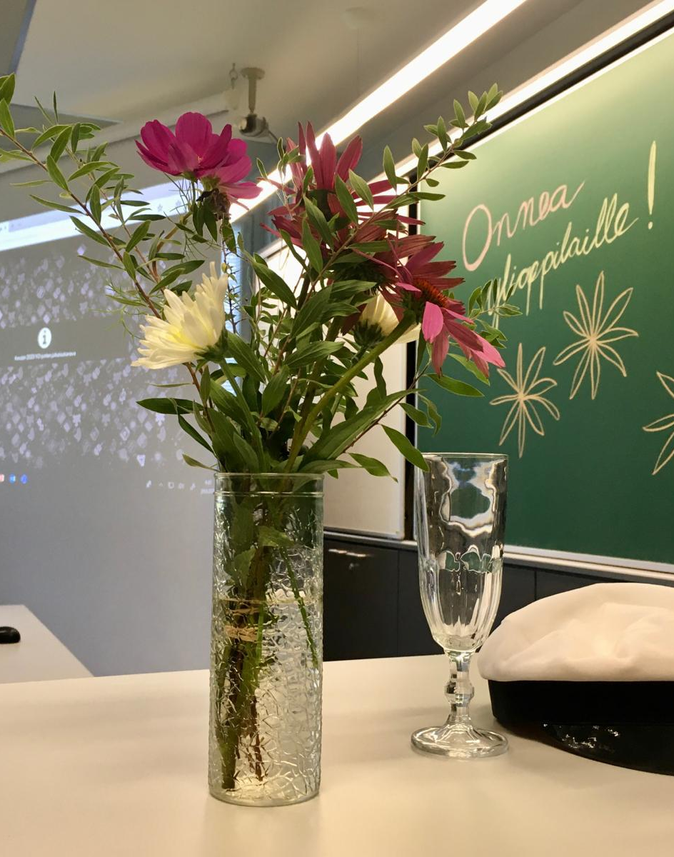
Kysymyksiä?
Kiitos!

